Slide 1








K-Digital Training
하이미디어아카데미
챌린지팜(ChallengeFarm)
(쇼핑·경매 플랫폼)
TEAM : Uranus
오서희, 박혜진, 권용신, 박재권
[멘토] 명성완

Slide 2









K-Digital Training
목 차
01
프로젝트 개요
02
프로젝트 팀 구성 및 역할
03
프로젝트 수행 절차 및 방법
04
프로젝트 수행 경과
05
자체 평가 의견

Slide 3







01
K-Digital Training
프로젝트 개요
1
2
3
4
5
프로젝트 주제 및 선정 배경 기획의도
프로젝트 내용
활용 장비 및 재료
프로젝트 구조
활용방안 및 기대 효과

Slide 4
01
K-Digital Training
프로젝트 개요
1
프로젝트 주제 및 선정 배경
“스토리가 있는 쇼핑·경매 플랫폼 개발” 개인적인 경험과 감정을 담은 아이템들을 거래할 수 있는 경매와 쇼핑 기능이 결합된 스토리 기반의 플랫폼
챌린지"와 "팜(농장)"을 결합하여, 다양한 상품이 자라고 거래되는 공간이라는 의미를 전달하며 친근하고 포근한 느낌을 줍니다.
기획의도
소비자들은 이제 단순한 소유보다 물건에 담긴 스토리와 개성에 가치를 둡니다.
경매의 흥미 요소와 쇼핑의 편리함을 결합하여, 물건에 얽힌 경험을 공유하고 이어갈 수 있는 공간을 만들고자 이 프로젝트를 시작했습니다.
또한 채팅 기능을 추가해 사용자들이 실시간으로 소통하며 물건에 대한 정보를 나누고 교류할 수 있는 차별화된 경험을 제공합니다.

Slide 5
01
K-Digital Training
프로젝트 개요
2
프로젝트 내용
이 프로젝트는 사용자가 빈티지 의류, 한정판 의류 등 특별한 스토리가 담긴 물건을 경매와 쇼핑 방식으로 거래할 수 있는 플랫폼을 개발하는 것입니다.
사용자들은 물건에 얽힌 사연을 작성해 공유할 수 있으며, 이를 통해 단순한 물건 거래가 아니라 감정과 경험을 나누는 공간이 됩니다.
주요 기능
스토리 기반 경매: 사용자가 자신의 이야기를 담은 물건을 경매에 등록하고, 입찰을 통해 다른 사용자에게 판매할 수 있습니다.
즉시 구매 및 쇼핑 기능: 경매 외에도 즉시 구매가 가능한 쇼핑 기능을 제공하여 사용자에게 편리한 선택을 제공합니다.
실시간 채팅: 사용자 간 실시간 채팅 기능을 통해 경매 및 거래 과정에서 자유롭게 의견을 나누고, 물건에 대한 정보를 교환할 수 있도록 지원합니다.
이 플랫폼을 통해 사용자들은 스토리를 담은 물건을 거래하며, 소유 이상의 의미 있는 경험을 만들어 나가게 됩니다.

Slide 6
























01
K-Digital Training
프로젝트 개요
3
Languages
DB & Frameworks
활용 장비 및 재료
Library
Tools & Server
APIs

Slide 7
01
K-Digital Training
프로젝트 개요
4
프로젝트 구조
프론트엔드 (Frontend) - 메인 페이지, 상품페이지, 경매페이지, 게시판, 마이페이지
백엔드 (Backend) – 상품, 경매, 구매, 채팅
데이터베이스 (Database) – 상품, 경매, 회원, 판매자, 채팅, 게시판 데이터 등
실시간 기능 – 실시간 입찰현황, 경매채팅
관리자 페이지 – 상품관리, 회원관리, 게시판관리, 배송관리, 통계 분석

Slide 8
01
K-Digital Training
프로젝트 개요
5
활용방안 및 기대효과
개인화된 스토리 거래 공간: 사용자들이 자신만의 스토리를 담은 물건을 거래하고 공유하는 새로운 형태의 소비 플랫폼으로 활용됩니다.
소규모 창작자와 셀러 지원: 빈티지 의류나 한정판 아이템 등 독특한 스토리가 담긴 상품을 판매하는 창작자와 셀러들에게 새로운 마켓 플레이스를 제공합니다.
커뮤니티 활성화: 채팅 기능을 통해 사용자들이 물건에 대한 이야기를 실시간으로 나누며, 경험과 감정을 공유할 수 있는 커뮤니티를 형성합니다.
경매 및 쇼핑 결합의 차별화된 경험 제공: 스토리가 있는 경매 이벤트나 한정판 캠페인으로 사용자 참여를 유도하고, 경매와 쇼핑이 결합된 흥미로운 소비 경험을 제공합니다.
충성도와 재방문율 향상: 개인적인 스토리를 공유하고, 공감할 수 있는 공간을 통해 사용자 간 유대감을 형성하여 높은 충성도와 재방문율을 기대할 수 있습니다.
커머스 플랫폼의 새로운 모델 제시: 기존의 쇼핑 플랫폼과 차별화된 스토리 중심의 경매·쇼핑 결합 모델로 새로운 소비 트렌드를 선도할 수 있습니다.

Slide 9
02
K-Digital Training
프로젝트 팀 구성 및 역할
훈련생 | 역할 | 담당 업무
오서희 | 팀장
박혜진 | 부팀장
권용신 | 팀원
박재권 | 팀원
기능 분석, DB 설계, 화면 설계, CRUD 기능 구현, 문서작업, 테스트
화면 설계, 리스트, Android, 결제 기능 구현, 크롤링, 결과보고서 작업, 테스트
화면 설계, 마이페이지 기능 구현, 크롤링, 화면설계서 작업, 테스트
화면 설계, 게시판 기능 구현, 크롤링, 화면설계서 작업, 테스트

Slide 10

03
K-Digital Training
프로젝트 수행 절차 및 방법
프로젝트 개발 일정
구분 | 기간 | 활동
기획 | 10/01 ~ 10/03
분석 | 10/03 ~ 10/11
설계 | 10/07 ~ 10/11
구현 | 10/14 ~ 11/14
테스트 | 11/14 ~ 11/21
총 개발기간 | 10/01 ~ 11/21 (총 8주)
프로젝트 기획 및 주제 선정
사용자 정의, 용어 정의, 기능 요구사항 명세서 작성, 담당자 선정
시스템 구성도, 화면 설계서, 메뉴 구조도, ERD 작성
기능 구현
단위 테스트, 통합 테스트

Slide 11
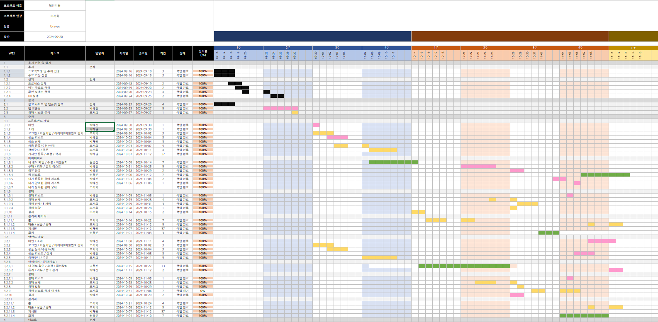
03
K-Digital Training
프로젝트 수행 절차 및 방법
프로젝트 개발 일정 WBS

Slide 12
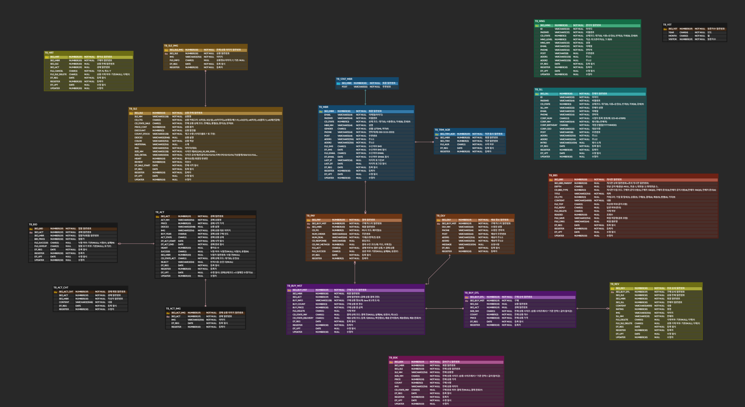
03
K-Digital Training
프로젝트 수행 절차 및 방법
DB ERD

Slide 13

04
K-Digital Training
프로젝트 수행 경과(WEB-공통) / 메인
[ Description ]
메인
[ Definition ]
NO | Description
1 | 로그인 화면으로 이동
2 | (로그인 상태) 마이페이지, 장바구니로 이동, 로그아웃 기능
3 | 소개, 여성, 남성, 경매, 게시판 및 검색 기능
4 | SHOP NOW → 클릭 시 상품 리스트 화면으로 이동
1
2
3
4

Slide 14
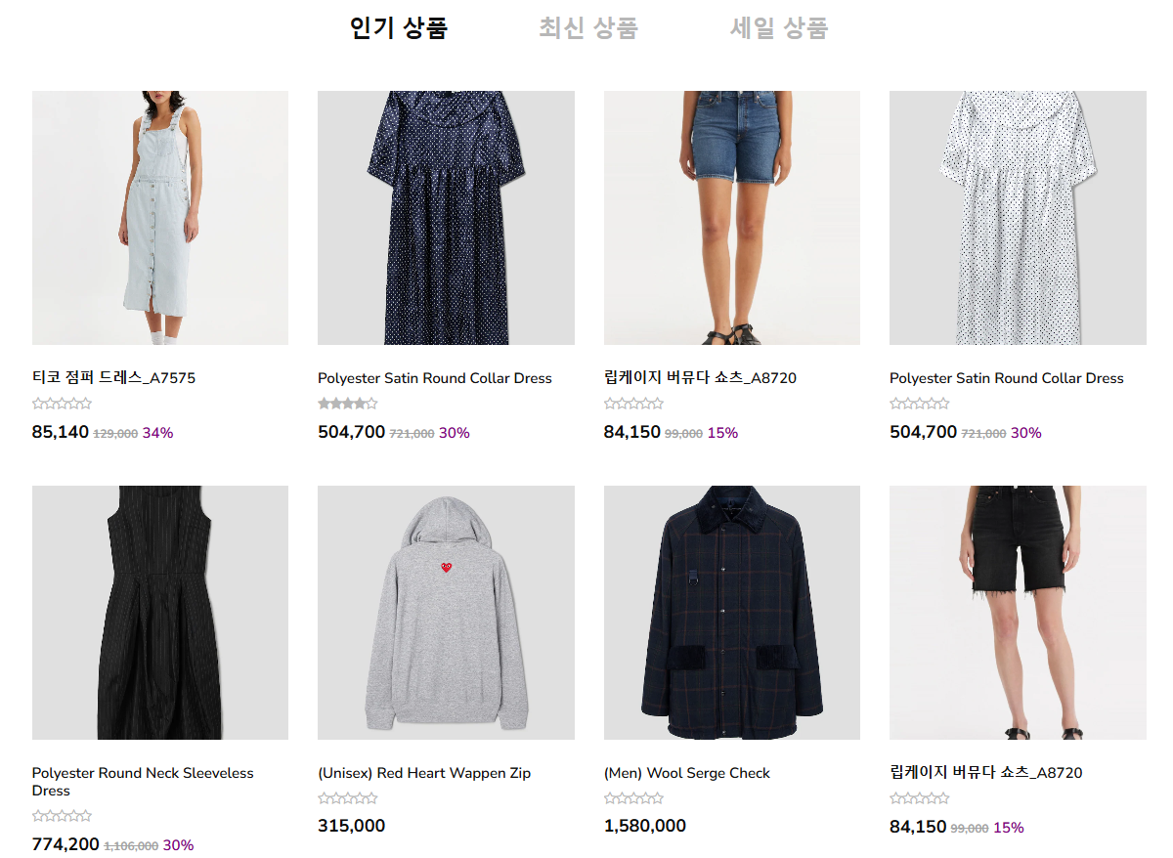
04
K-Digital Training
프로젝트 수행 경과(WEB-공통) / 메인 – 상품 리스트
[ Description ]
메인_상품_리스트
[ Definition ]
NO | Description
 | 인기 상품, 최신 상품, 세일 상품의 리스트를 표시

Slide 15

04
K-Digital Training
프로젝트 수행 경과(WEB-공통) / 메인 – 경매
[ Description ]
메인_경매
[ Definition ]
NO | Description
1 | 경매 물품과 남은 시간을 표시
2 | 경매 참여가 가능
1
2

Slide 16
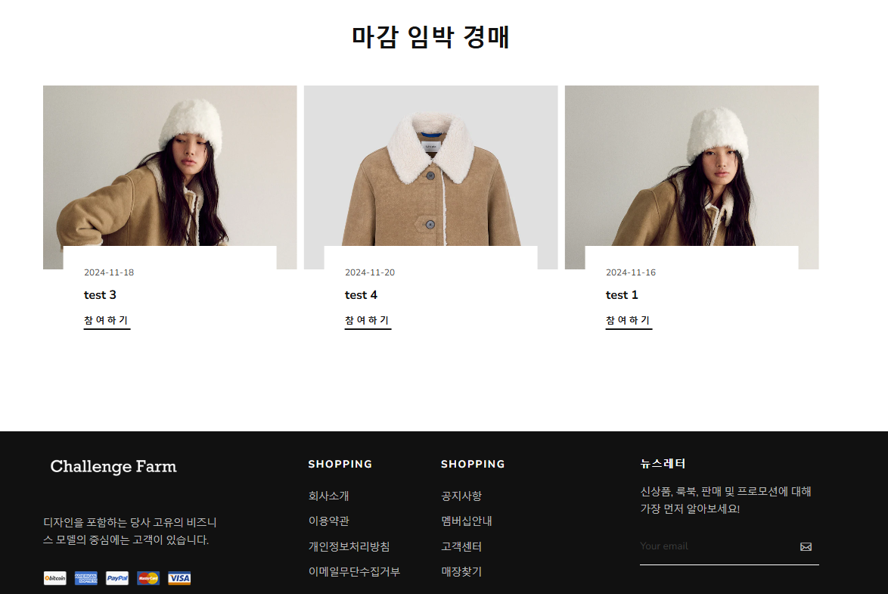
04
K-Digital Training
프로젝트 수행 경과(WEB-공통) / 메인 – 마감 임박 경매
1
[ Description ]
메인_마감 임박 경매
[ Definition ]
NO | Description
1 | 마감 입박 경매들을 표시
2 | 경매에 참여
3 | 회사소개, 이용약관, 개인정보처리방침에 대한 정보
4 | 공지사항, 고객센터에 대한 정보
2
3
4

Slide 17
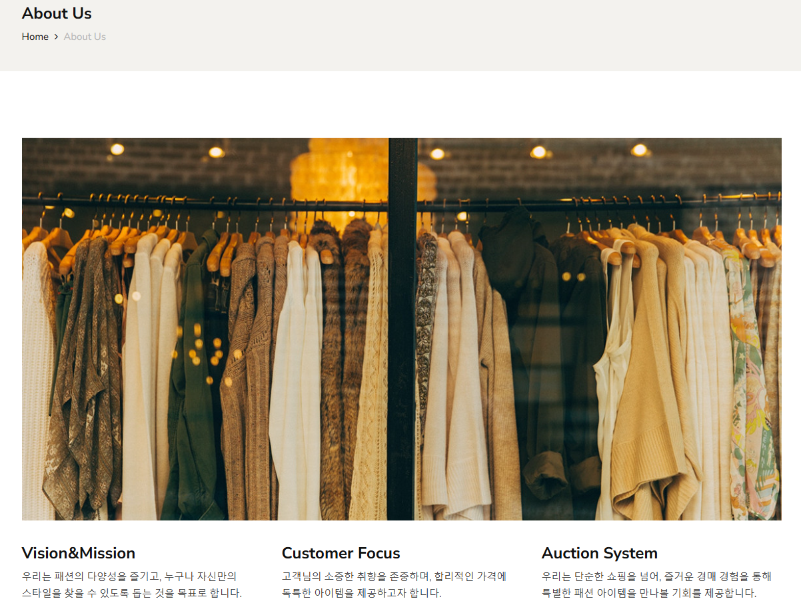
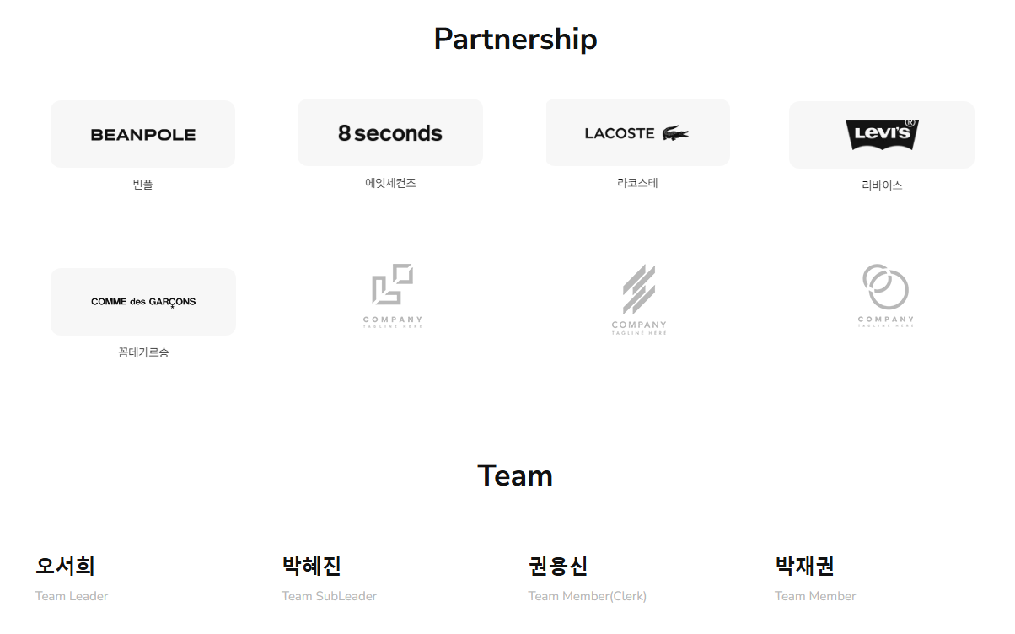
04
K-Digital Training
프로젝트 수행 경과(WEB-공통) / 소개
1
[ Description ]
소개
[ Definition ]
NO | Description
1 | Challenge Farm 소개
2 | 파트너십 브랜드 목록
3 | 프로젝트 멤버와 역할 소개
2
3

Slide 18
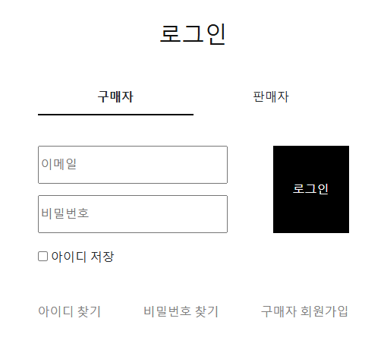
04
K-Digital Training
프로젝트 수행 경과(WEB-공통) / 로그인
[ Description ]
로그인
[ Definition ]
NO | Description
1 | 로그인 버튼 클릭 시 로그인 시도
2 | 아이디 저장하기 체크 시 쿠키에 아이디 저장
3 | 아이디 찾기 클릭 시 페이지 이동
4 | 비밀번호 찾기 클릭 시 페이지 이동
5 | 회원 가입 버튼 클릭 시 가입 약관 동의 페이지로 이동
1
2
3
4
5

Slide 19
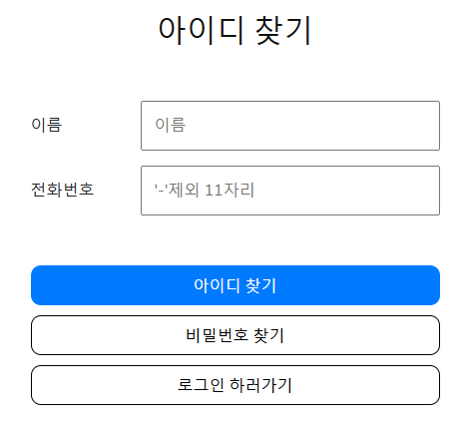
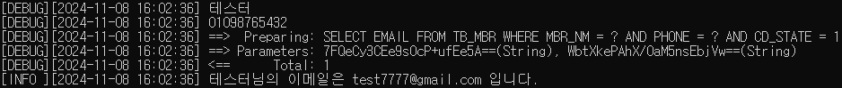
04
K-Digital Training
프로젝트 수행 경과(WEB-공통) / 로그인 – 아이디 찾기
1
[ Description ]
로그인_아이디 찾기
[ Definition ]
NO | Description
1 | 이름과 전화번호를 입력 후 아이디 찾기 버튼을 클릭
2 | 회원 정보가 일치하면 아이디(이메일)를 표시
2

Slide 20
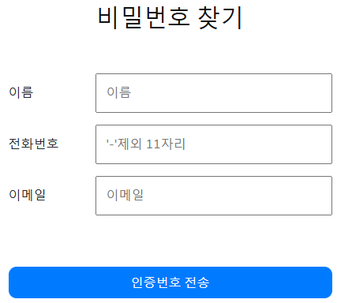
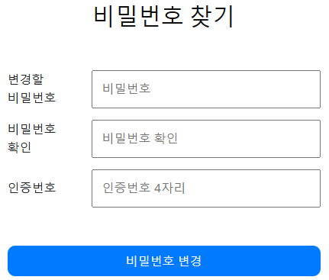
04
K-Digital Training
프로젝트 수행 경과(WEB-공통) / 로그인 – 비밀번호 찾기
1
3
[ Description ]
로그인_비밀번호 찾기
[ Definition ]
NO | Description
1 | 이름, 전화번호, 이메일을 입력 후 인증번호 전송 버튼을 클릭
2 | 인증번호가 일치하면 비밀번호 변경 페이지로 이동
3 | 변경할 비밀번호와 인증번호를 입력후 비밀번호 변경
2

Slide 21
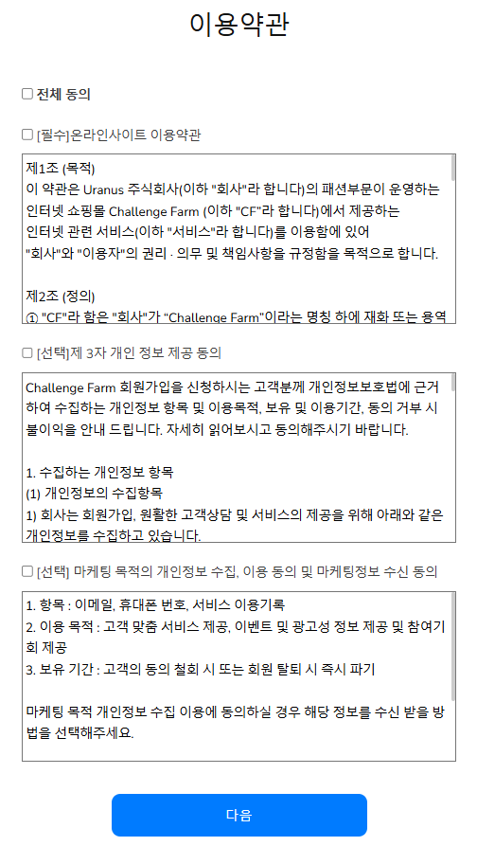
04
K-Digital Training
프로젝트 수행 경과(WEB-공통) / 회원 가입 - 이용약관
[ Description ]
회원가입_이용약관
[ Definition ]
NO | Description
1 | 필수 값 체크 확인 후 회원가입 페이지로 이동
1

Slide 22
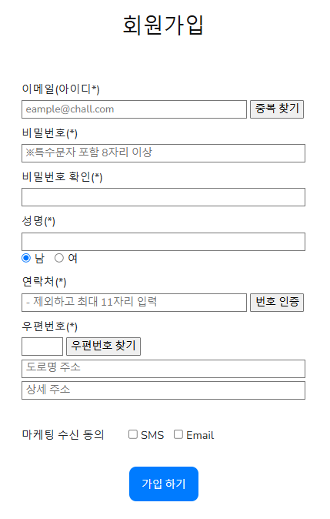
04
K-Digital Training
프로젝트 수행 경과(WEB-공통) / 회원 가입
[ Description ]
회원가입
[ Definition ]
NO | Description
1 | 아이디 입력 칸에 값 입력 시 DB상에 해당 아이디가 있는지 확인
2 | 암호와 암호 재확인 칸에 값 입력 시 두 개의 값이 같은지 확인
3 | 번호 인증 값 확인
4 | 우편번호 찾기 버튼 클릭 시 다음 우편번호 팝업 창 호출
5 | 회원 가입 버튼 클릭 시 필수 값들이 입력되어 있는지 확인 후 가입

Slide 23
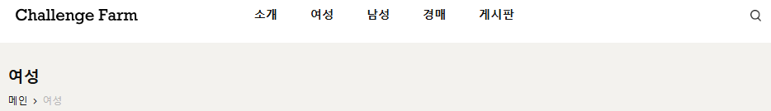
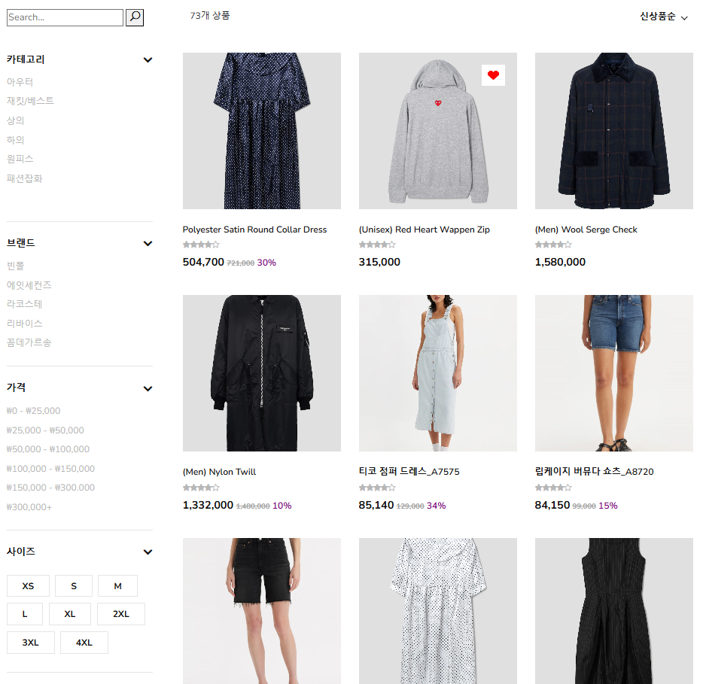
04
K-Digital Training
프로젝트 수행 경과(WEB-FRONT) / 판매상품 리스트
1
[ Description ]
판매상품 리스트
[ Definition ]
NO | Description
1 | 여성, 남성 판매상품 리스트 표시
2 | 신상품순, 인기상품순, 가격순, 할인율순, 구매후기순으로 정렬
3 | 하트를 클릭하면 찜한 목록에 상품을 저장
4 | 상품을 클릭하면 상세페이지로 이동
5 | 상품을 카테고리, 브랜드, 가격, 사이즈 별로 분류
2
5
4
3

Slide 24
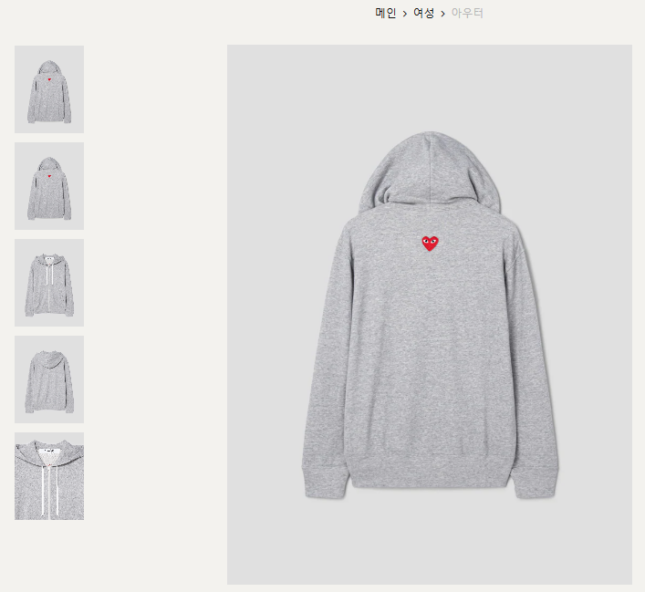
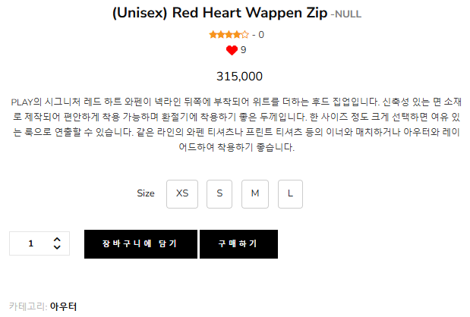
04
K-Digital Training
프로젝트 수행 경과(WEB-FRONT) / 판매상품 리스트 - 상세
[ Description ]
판매상품_리스트_상세페이지
[ Definition ]
NO | Description
1 | 하트 이미지를 클릭하면 찜한 목록에 저장되고 옆에 숫자는 찜한 수를 표시
2 | 상품의 사이즈 선택
3 | 상품의 수량 선택
4 | 상품을 장바구니에 담기
5 | 사이즈를 선택 후 구매하기 버튼을 클릭하면 결제 창으로 이동
1
2
3
4
5

Slide 25


04
K-Digital Training
프로젝트 수행 경과(WEB-FRONT) / 판매상품 리스트 - 상세
[ Description ]
판매상품_리스트_상세페이지_상품정보
[ Definition ]
NO | Description
 | 상품정보 표시

Slide 26
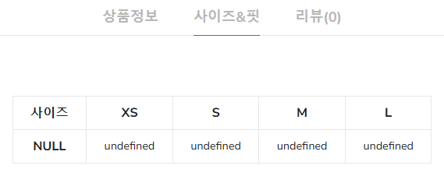
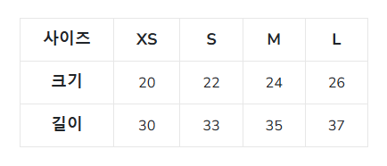
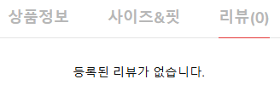
04
K-Digital Training
프로젝트 수행 경과(WEB-FRONT) / 판매상품 리스트 - 상세
1
[ Description ]
판매상품_리스트_상세페이지_사이즈&핏/리뷰
[ Definition ]
NO | Description
1 | 상품의 사이즈&핏을 표시
2 | 상품의 리뷰 표시
2

Slide 27
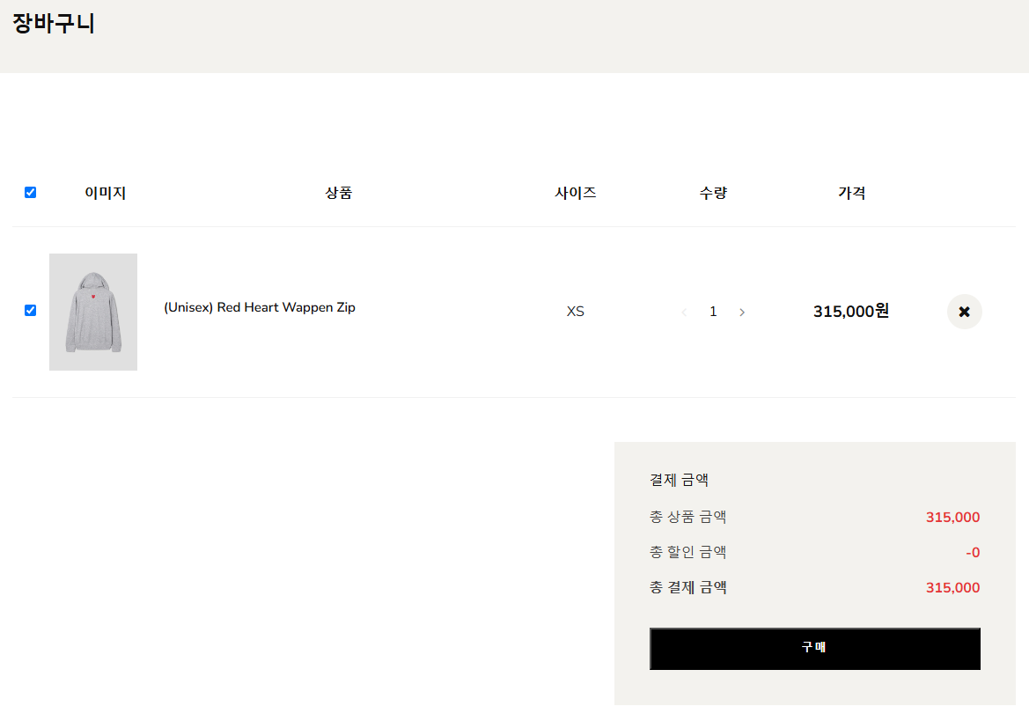
04
K-Digital Training
프로젝트 수행 경과(WEB-FRONT) / 판매상품 - 장바구니
[ Description ]
판매상품_장바구니에 담기
[ Definition ]
NO | Description
1 | 장바구니에 담긴 상품의 주문 정보 확인
2 | 구매 버튼을 누르면 결제 진행
1
2

Slide 28
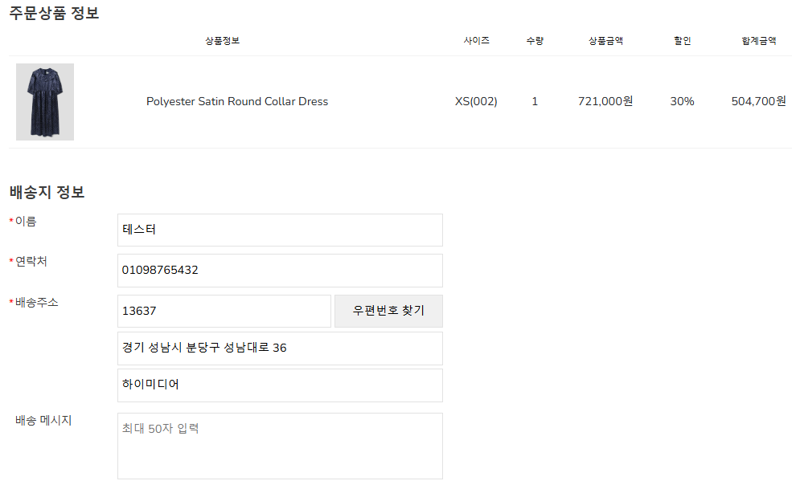
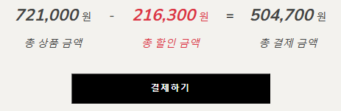
04
K-Digital Training
프로젝트 수행 경과(WEB-FRONT) / 판매상품 - 구매하기
1
[ Description ]
판매상품_구매하기
[ Definition ]
NO | Description
1 | 주문상품의 정보를 확인
2 | 배송지 정보 입력 이름, 연락처, 배송주소는 필수 값
3 | 상품의 총 결제 금액을 확인 후 결제하기 버튼을 클릭하면 결제수단 창으로 이동
2
3

Slide 29
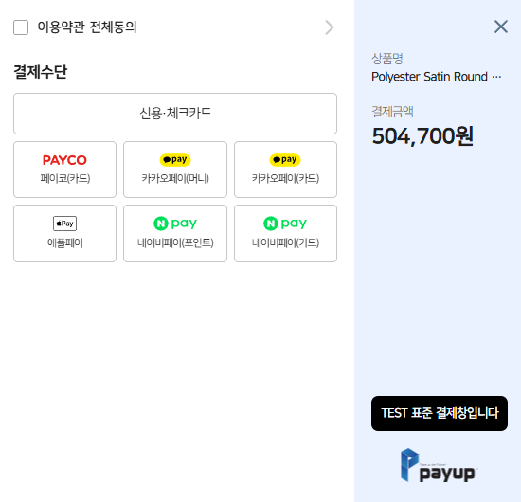
04
K-Digital Training
프로젝트 수행 경과(WEB-FRONT) / 판매상품 - 결제하기
1
[ Description ]
판매상품_구매하기_결제하기
[ Definition ]
NO | Description
1 | 이용약관 전체동의 필수
2 | 결제수단 선택
2

Slide 30
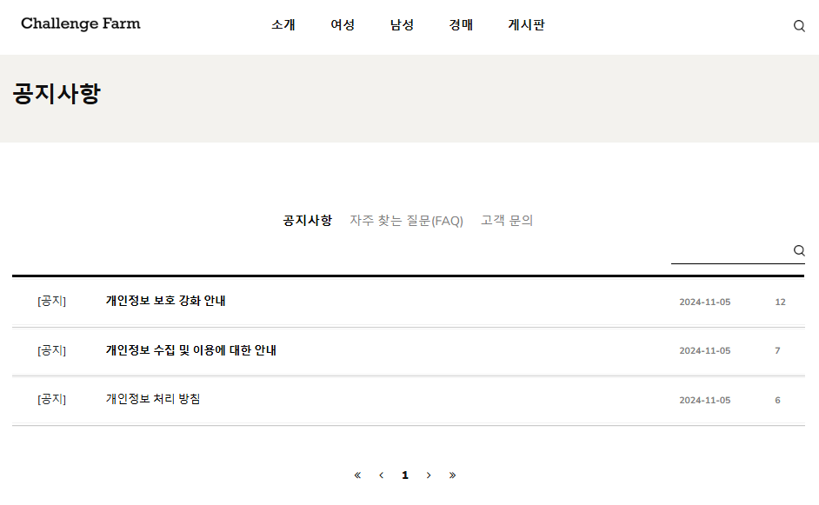
04
K-Digital Training
프로젝트 수행 경과(WEB-FRONT) / 공지사항
[ Description ]
공지사항
[ Definition ]
NO | Description
1 | 게시판 목록 이동
2 | 제목 검색 시 검색에 관련 항목만 출력
3 | 공지사항 상세페이지로 이동
4 | 상세페이지 이동시 조회수 증가
1
2
3
4

Slide 31
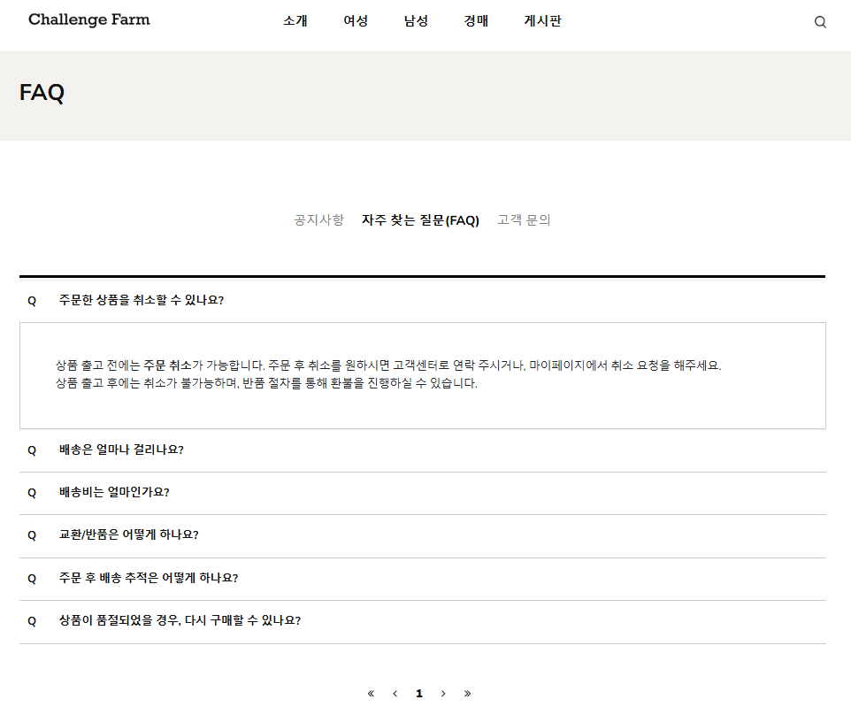
04
K-Digital Training
프로젝트 수행 경과(WEB-FRONT) / 자주 찾는 질문 FAQ
[ Description ]
자주 찾는 질문 (FAQ)
[ Definition ]
NO | Description
 | 제목 클릭 시 내용 출력
1

Slide 32
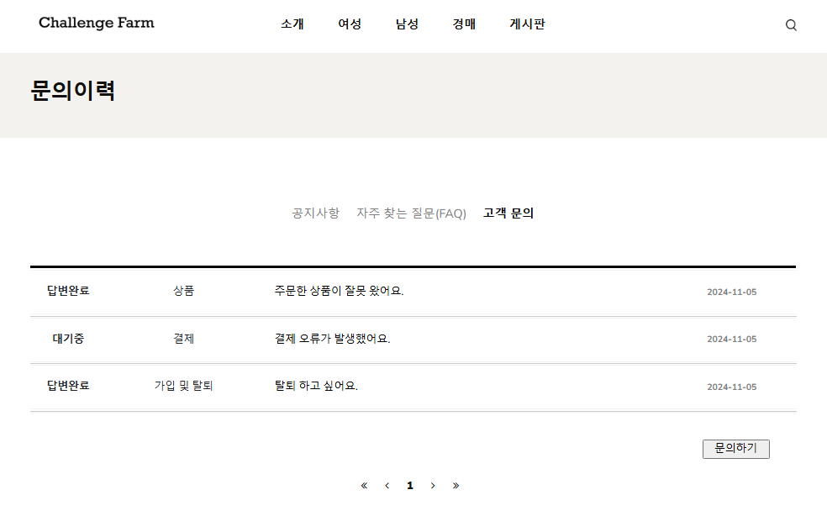
04
K-Digital Training
프로젝트 수행 경과(WEB-FRONT) / 고객 문의
[ Description ]
고객 문의
[ Definition ]
NO | Description
1 | 답변 유무에 따라 대기중 답변 완료 표시
2 | 카테고리 구분
3 | 고객문의 작성페이지로 이동
1
2
3

Slide 33
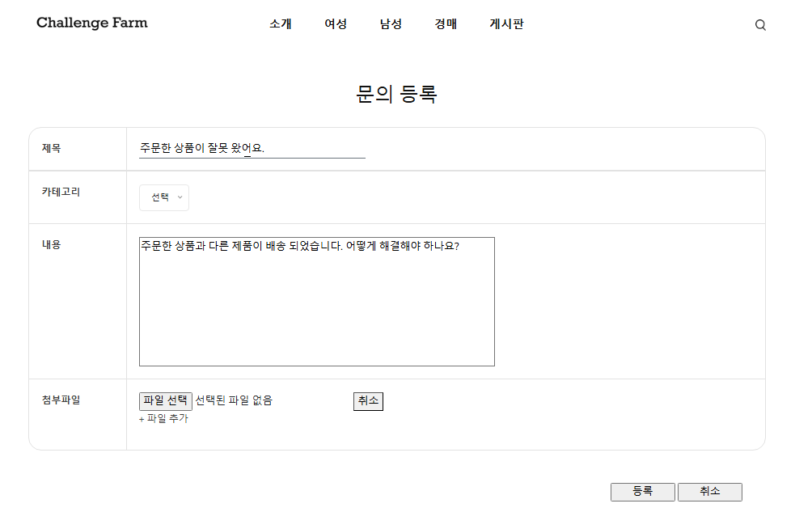
04
K-Digital Training
프로젝트 수행 경과(WEB-FRONT) / 문의 등록
[ Description ]
문의 등록
[ Definition ]
NO | Description
1 | 클릭하여 카테고리 선택
2 | 파일 선택 클릭으로 파일 추가 및 첨부된 파일 이름 표시
3 | 취소 클릭 시 업로드한 파일 삭제
4 | 등록 클릭 시 입력한 값 DB에 INSERT
1
2
3
4

Slide 34
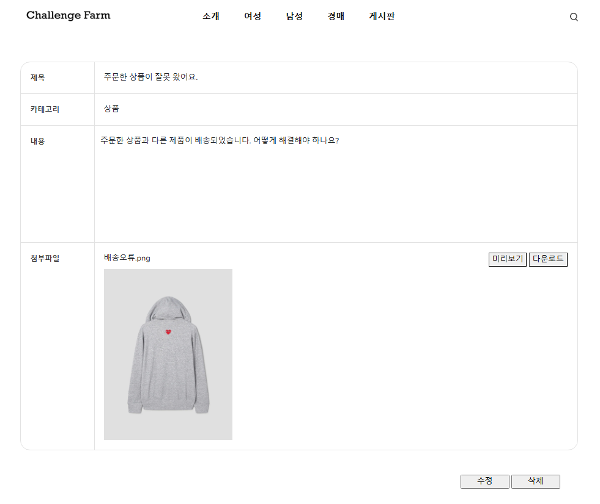
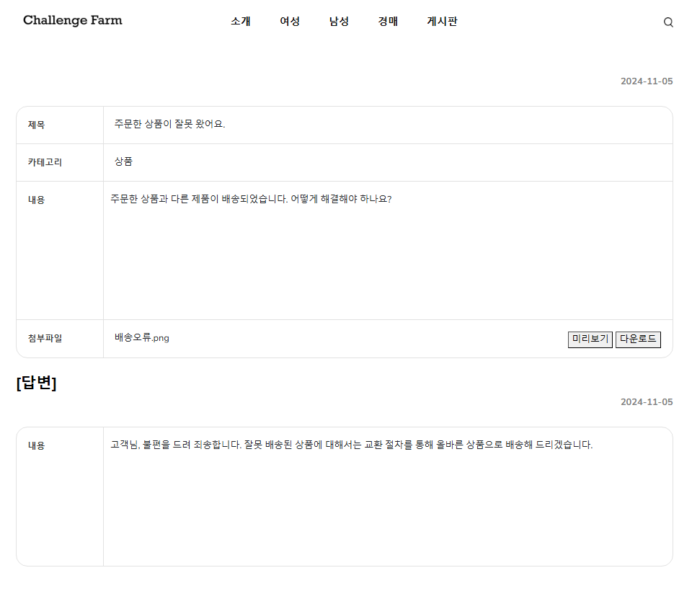
04
K-Digital Training
프로젝트 수행 경과(WEB-FRONT) / 고객 문의 상세페이지
[ Description ]
고객 문의
[ Definition ]
NO | Description
1 | 미리보기 클릭 시 이미지 표시
2 | 다운로드 클릭 시 첨부된 이미지 다운로드
3 | 수정 클릭 시 나의 고객 문의 수정
4 | 나의 고객 문의 삭제
5 | 답변이 기입 시 답변 테이블 표시
1
2
5
3
4

Slide 35
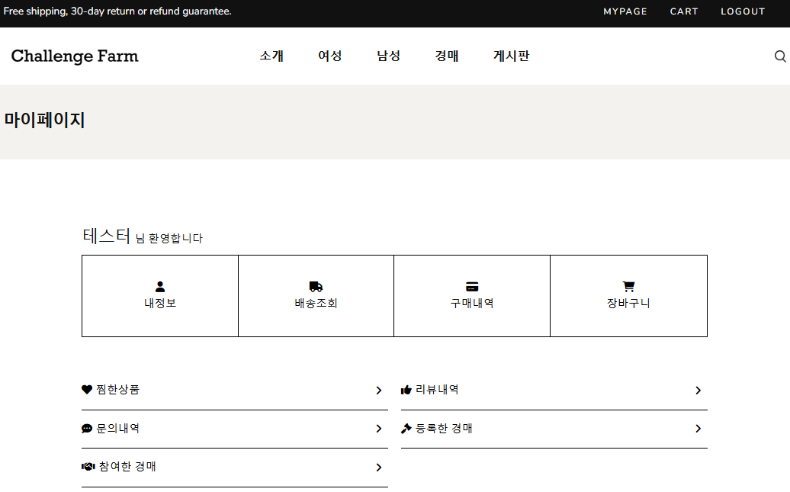
04
K-Digital Training
프로젝트 수행 경과(WEB-FRONT) / 마이페이지
[ Description ]
마이페이지_내 정보
[ Definition ]
NO | Description
1 | MYPAGE 클릭시 마이페이지로 이동
2 | 각 구역을 클릭하면 해당 페이지로 이동
3 | 각 구역을 클릭하면 해당 페이지로 이동
1
2
3

Slide 36
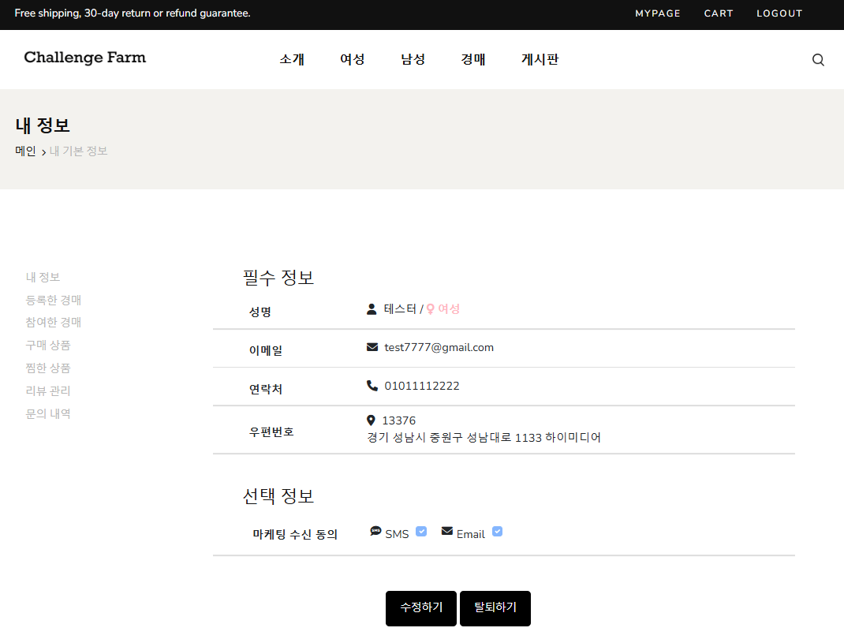
04
K-Digital Training
프로젝트 수행 경과(WEB-FRONT) / 마이페이지 - 내정보
[ Description ]
마이페이지_내 정보
[ Definition ]
NO | Description
1 | 상단에 MYPAGE 클릭시 마이페이지로 이동
2 | 내 정보 표시
3 | 수정하기 버튼 클릭시 수정 페이지로 이동
4 | 탈퇴하기 버튼 클릭시 회원탈퇴 팝업 호출
1
2
3
4

Slide 37
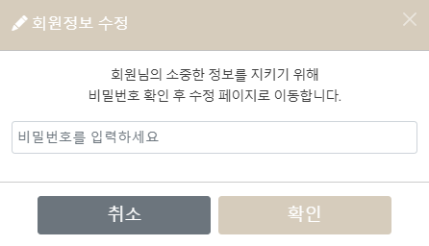
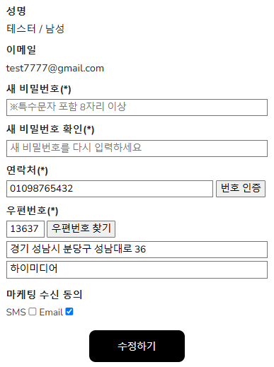
04
K-Digital Training
프로젝트 수행 경과(WEB-FRONT) / 마이페이지 – 내정보 수정
[ Description ]
마이페이지_내 정보_수정
[ Definition ]
NO | Description
1 | 비밀번호가 맞으면 수정 페이지로 이동
2 | 비밀번호, 연락처(번호인증), 우편번호 등의 유효성을 검증하고 수정 처리
1
2

Slide 38
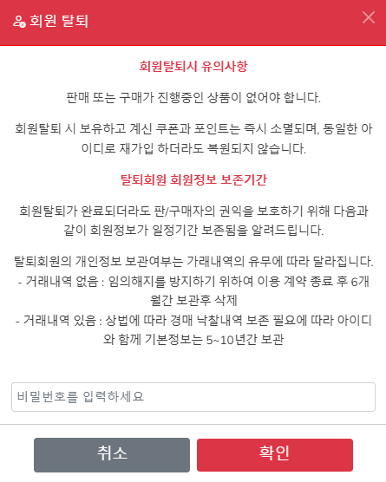
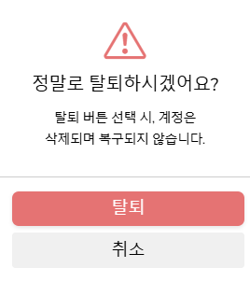
04
K-Digital Training
프로젝트 수행 경과(WEB-FRONT) / 마이페이지 – 회원 탈퇴
1
2
[ Description ]
마이페이지_회원 탈퇴
[ Definition ]
NO | Description
1 | 비밀번호가 일치하면 2번째 모달창을 표시
2 | 탈퇴버튼을 누르면 회원 탈퇴 처리

Slide 39

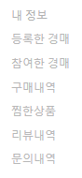

04
K-Digital Training
프로젝트 수행 경과(WEB-FRONT) / 마이페이지 – 등록한 경매
[ Description ]
마이페이지_내가 등록한 경매
[ Definition ]
NO | Description
1 | 등록한 경매에 대한 기본 정보 표시
2 | 경매 등록 버튼을 누르면 경매 등록 페이지로 이동
1
2

Slide 40
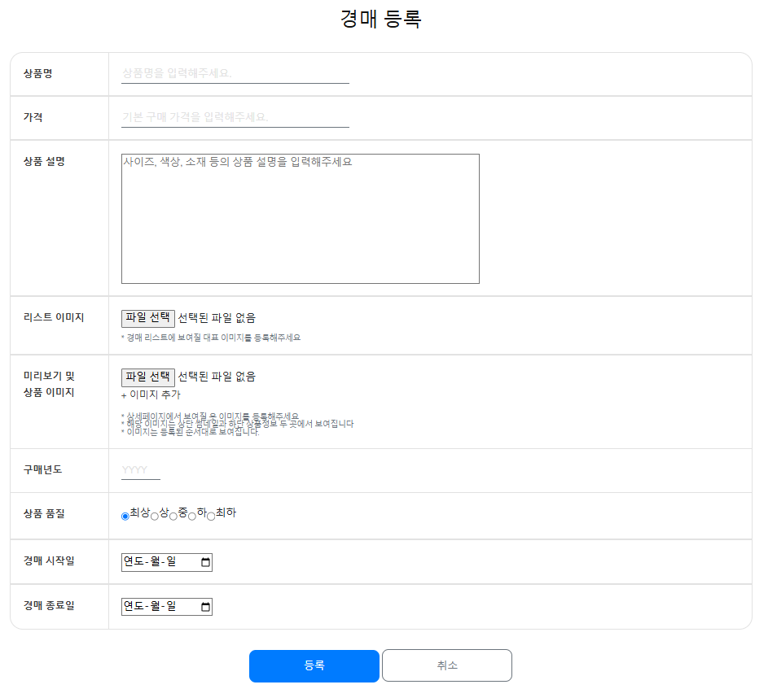
04
K-Digital Training
프로젝트 수행 경과(WEB-FRONT) / 마이페이지 – 경매 등록
1
[ Description ]
마이페이지_내가 등록한 경매_경매 등록
[ Definition ]
NO | Description
1 | 각 카테고리에 맞는 정보를 입력 후 등록

Slide 41
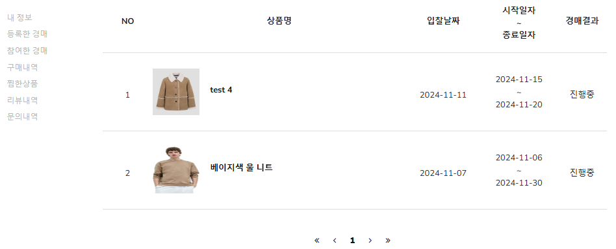
04
K-Digital Training
프로젝트 수행 경과(WEB-FRONT) / 마이페이지 – 참여한 경매
[ Description ]
마이페이지_내가 참여한 경매
[ Definition ]
NO | Description
1 | 참여한 경매 상품에 대한 기본 정보 표시
1

Slide 42
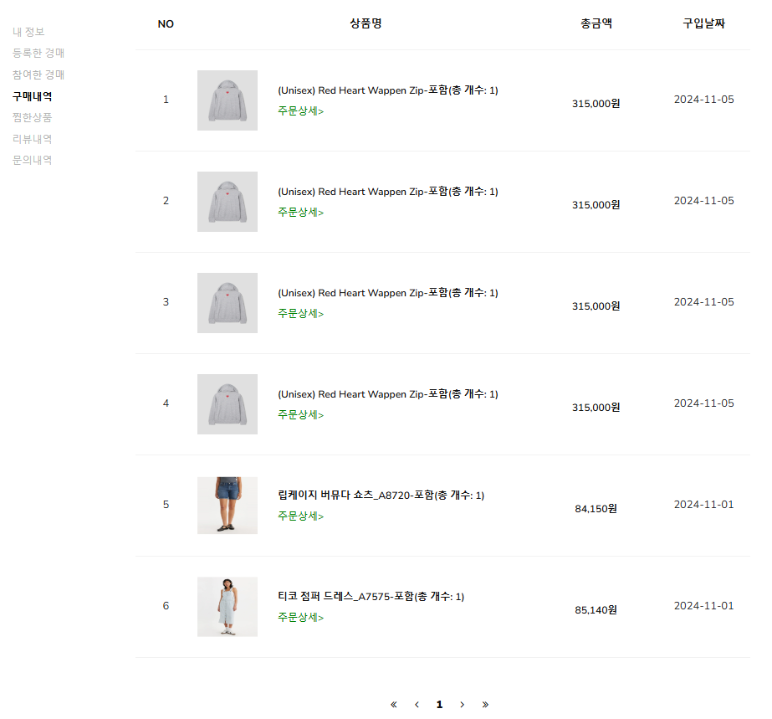
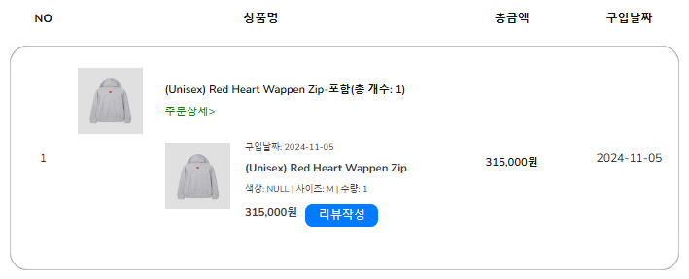
04
K-Digital Training
프로젝트 수행 경과(WEB-FRONT) / 마이페이지 - 구매내역
[ Description ]
마이페이지_마이페이지_구매내역
[ Definition ]
NO | Description
1 | 주문상세 버튼을 클릭하면 주문상세 내역 확인
2 | 리뷰작성 버튼을 클릭하면 리뷰 작성 페이지로 이동
1
2

Slide 43
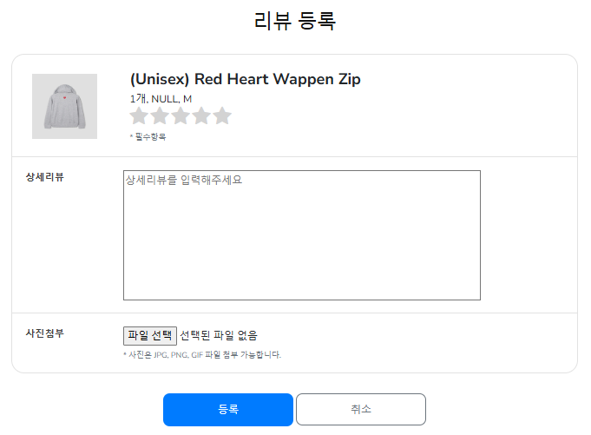
04
K-Digital Training
프로젝트 수행 경과(WEB-FRONT) / 마이페이지 - 리뷰등록
[ Description ]
마이페이지_마이페이지_구매내역_리뷰 등록
[ Definition ]
NO | Description
1 | 별 아이콘으로 제품의 점수를 등록
2 | 제품에 대한 리뷰 작성
3 | 파일 업로드 가능
1
2
3

Slide 44
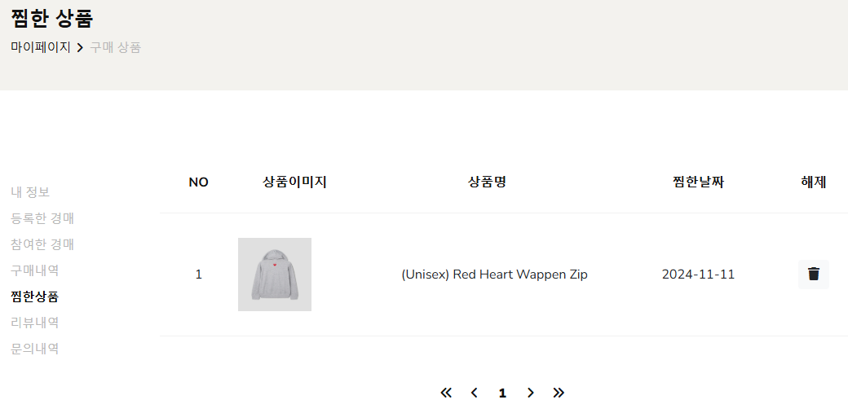
04
K-Digital Training
프로젝트 수행 경과(WEB-FRONT) / 마이페이지 - 찜한상품
[ Description ]
마이페이지_찜한 상품
[ Definition ]
NO | Description
1 | 휴지통 아이콘을 클릭시 찜한 상품 목록에서 해제
1

Slide 45
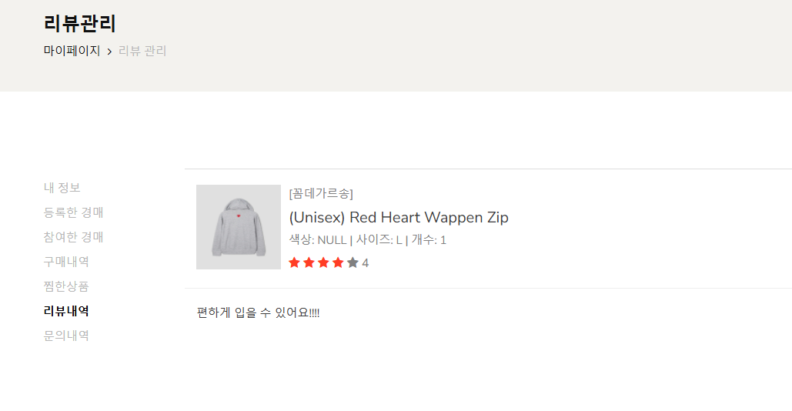
04
K-Digital Training
프로젝트 수행 경과(WEB-FRONT) / 마이페이지 - 리뷰내역
[ Description ]
마이페이지_리뷰내역
[ Definition ]
NO | Description
1 | 구매한 상품에 대한 리뷰 확인
1

Slide 46
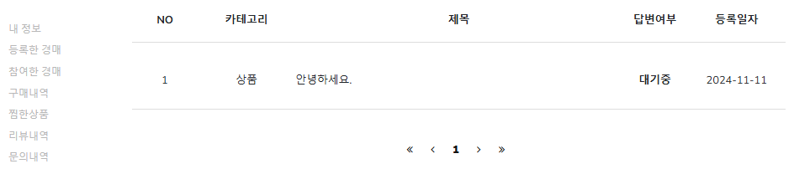
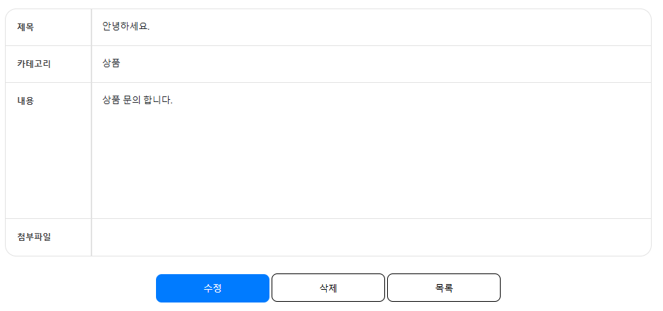
04
K-Digital Training
프로젝트 수행 경과(WEB-FRONT) / 마이페이지 - 문의내역
[ Description ]
마이페이지_문의내역
[ Definition ]
NO | Description
1 | 내가 올린 문의 내역 확인
2 | 제목을 클릭하면 상세페이지로 이동
2 | 문의에 대한 상세 페이지
1
2
3

Slide 47
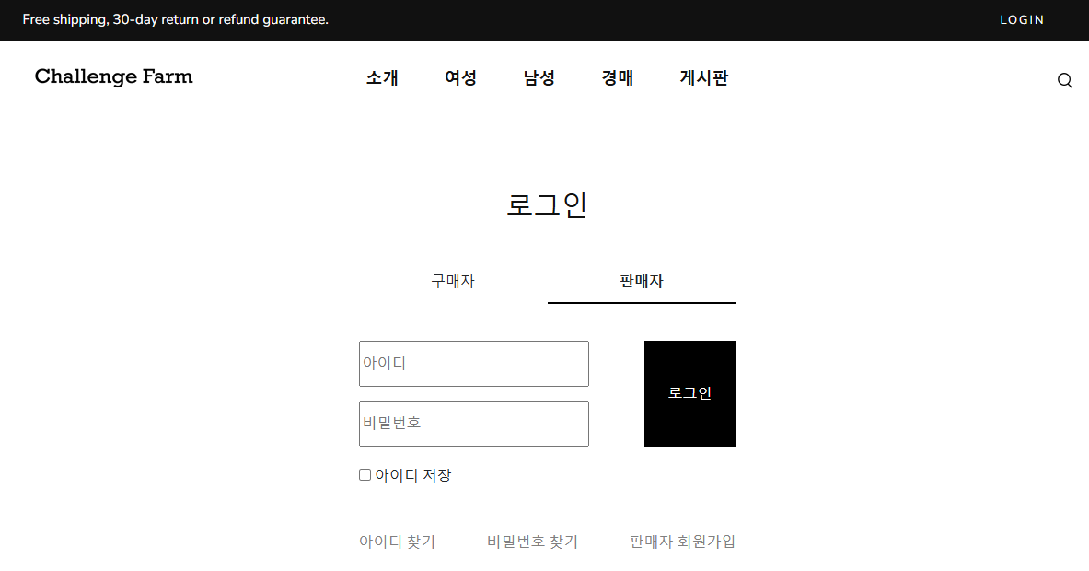
04
K-Digital Training
프로젝트 수행 경과(WEB-SELLER) / 로그인
[ Description ]
로그인
[ Definition ]
NO | Description
1 | 로그인 버튼 클릭 시 로그인 시도
2 | 아이디 저장하기 체크 시 쿠키에 아이디 저장
3 | 클릭 시 아이디 찾기 페이지로 이동
4 | 클릭 시 비밀번호 찾기 페이지 이동
5 | 회원가입 버튼 클릭 시 가입 약관 동의 페이지로 이동
1
2
3
4
5

Slide 48
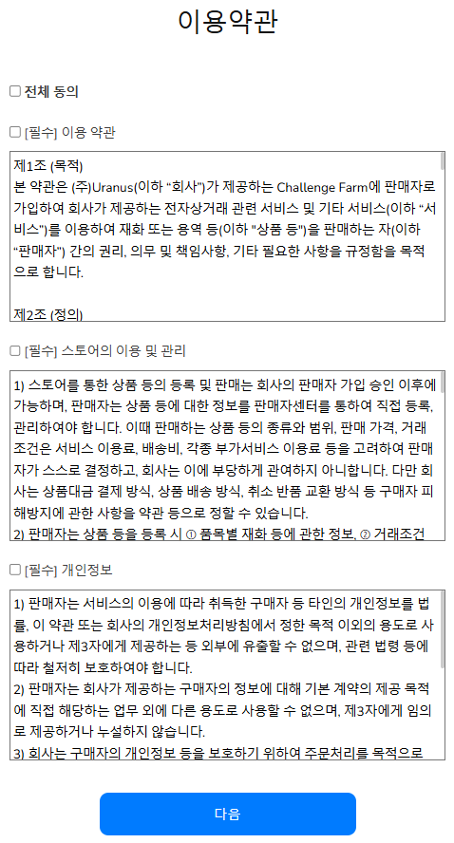
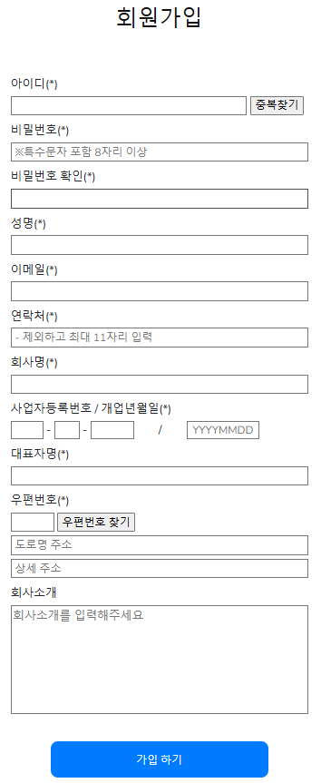
04
K-Digital Training
프로젝트 수행 경과(WEB-SELLER) / 이용약관 및 회원가입
[ Description ]
이용약관 및 회원가입
[ Definition ]
NO | Description
1 | [필수] 약관 체크 후 회원가입 페이지로 이동
2 | 필수 값 확인 후 가입 처리
1
2

Slide 49
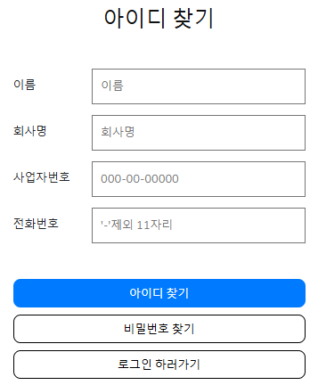
04
K-Digital Training
프로젝트 수행 경과(WEB-SELLER) / 아이디 찾기
[ Description ]
상품 현황_아이디 찾기
[ Definition ]
NO | Description
1 | 각 항목을 입력 후 아이디 찾기 버튼을 누르고 데이터가 일치하면 아이디를 표시
1
2

Slide 50


04
K-Digital Training
프로젝트 수행 경과(WEB-SELLER) / 비밀번호 찾기
[ Description ]
상품 현황
[ Definition ]
NO | Description
1 | 각 항목을 입력 후 인증번호 전송 버튼을 누르고 데이터가 일치하면 인증번호를 표시하면서 비밀번호 변경 페이지로 이동
2 | 변경할 비밀번호와 인증번호가 모두 일치하면 비밀번호 변경
1
2

Slide 51

04
K-Digital Training
프로젝트 수행 경과(WEB-SELLER) / 마이페이지
[ Description ]
로그인 후 메인(마이페이지)
[ Definition ]
NO | Description
1 | 각 항목에 해당하는 페이지로 이동
2 | 고객 리뷰관리 페이지로 이동
3 | 게시판으로 이동
1
2
3

Slide 52



04
K-Digital Training
프로젝트 수행 경과(WEB-SELLER) / 마이페이지 – 내정보_수정
[ Description ]
마이페이지_내 정보_수정
[ Definition ]
NO | Description
1 | 비밀번호가 일치하면 수정 페이지로 이동
2 | (*) 필수 값을 확인하고 연락처는 번호 인증을 받은 후 수정 처리
2
1

Slide 53


04
K-Digital Training
프로젝트 수행 경과(WEB-SELLER) / 마이페이지 – 내정보_탈퇴
[ Description ]
마이페이지_내 정보_탈퇴
[ Definition ]
NO | Description
1 | 탈퇴하기 버튼을 누르면 탈퇴 창 표시
2 | 비밀번호가 일치하면 두 번째 탈퇴 창을 표시하고, 탈퇴 버튼을 누르면 회원 탈퇴 완료
2
1

Slide 54

04
K-Digital Training
프로젝트 수행 경과(WEB-SELLER) / 공지사항
[ Description ]
공지사항
[ Definition ]
NO | Description
1 | 게시판 목록 이동
2 | 제목 검색 시 검색에 관련 항목만 출력
3 | 공지사항 상세페이지로 이동
4 | 상세페이지 이동시 조회수 증가
1
2
3
4

Slide 55

04
K-Digital Training
프로젝트 수행 경과(WEB-SELLER) / 자주 찾는 질문 FAQ
[ Description ]
자주 찾는 질문 (FAQ)
[ Definition ]
NO | Description
 | 제목 클릭 시 내용 출력
1

Slide 56

04
K-Digital Training
프로젝트 수행 경과(WEB-BACKOFFICE) / 로그인
[ Description ]
로그인
[ Definition ]
NO | Description
1 | 로그인 클릭 시 입력 값을 DB에 INSERT
2 | 클릭 시 아이디 찾기로 이동
3 | 클릭 시 비밀번호 찾기로 이동
4 | 클릭 시 회원가입으로 이동
1
2
3
4

Slide 57

04
K-Digital Training
프로젝트 수행 경과(WEB-BACKOFFICE) / 회원가입
[ Description ]
회원가입
[ Definition ]
NO | Description
1 | 클릭 시 DB에서 같은 아이디 중복 확인
2 | 클릭 시 DB에서 같은 이메일 중복 확인
3 | 공지사항 상세페이지로 이동
4 | 클릭 시 우편번호 API 호출
5 | 클릭 시 입력 값을 DB에 INSERT
1
2
3
4
5

Slide 58

04
K-Digital Training
프로젝트 수행 경과(WEB-BACKOFFICE) / 메인-1
[ Description ]
메인
[ Definition ]
NO | Description
1 | 클릭 시 매출 구매내역 등 페이지 이동
2 | 구매자 판매자 등 정보를 표출
3 | 판매자 브랜드 별 상품 수 표출
1
2
3

Slide 59

04
K-Digital Training
프로젝트 수행 경과(WEB-BACKOFFICE) / 메인-2
[ Description ]
메인 2
[ Definition ]
NO | Description
1 | 월별 방문자 수 표출
2 | 월별 가입/탈퇴자 수 표출
3 | 판매자별 월 매출 표출
1
2
3

Slide 60

04
K-Digital Training
프로젝트 수행 경과(WEB-BACKOFFICE) / 매출
[ Description ]
매출
[ Definition ]
NO | Description
1 | 브랜드 매출 정보 표출
2 | 구매 정보 표출
3 | 제목 클릭 시 매출 상세페이지로 이동
1
2
3

Slide 61

04
K-Digital Training
프로젝트 수행 경과(WEB-BACKOFFICE) / 매출 - 상세
[ Description ]
매출 상세페이지
[ Definition ]
NO | Description
1 | 매출 정보 표출
1

Slide 62

04
K-Digital Training
프로젝트 수행 경과(WEB-BACKOFFICE) / 상품
[ Description ]
상품
[ Definition ]
NO | Description
1 | 클릭 시 브랜드 별로 선택한 카테고리에 맞는 정보 표출
2 | 클릭 시 판매,중지 등 선택한 카테고리에 맞는 정보 표출
3 | 상품 정보들 표출
1
2
3

Slide 63

04
K-Digital Training
프로젝트 수행 경과(WEB-BACKOFFICE) / 경매
[ Description ]
경매
[ Definition ]
NO | Description
1 | 경매 정보 표출
2 | 클릭 시 경매 상세페이지로 이동
1
2

Slide 64

04
K-Digital Training
프로젝트 수행 경과(WEB-BACKOFFICE) / 경매 - 상세
[ Description ]
경매 상세페이지
[ Definition ]
NO | Description
1 | 경매 정보 표출
1

Slide 65

04
K-Digital Training
프로젝트 수행 경과(WEB-BACKOFFICE) / 공지사항
[ Description ]
공지사항
[ Definition ]
NO | Description
1 | 제목 클릭 시 공지사항 상세페이지로 이동
2 | 상세페이지 이동시 조회수 증가
3 | 공지사항 등록페이지로 이동
1
2
3

Slide 66

04
K-Digital Training
프로젝트 수행 경과(WEB-BACKOFFICE) / 공지사항 - 상세
[ Description ]
공지사항 상세페이지
[ Definition ]
NO | Description
1 | 클릭 시 공지사항 리스트로 이동
2 | 클릭 시 공지사항 수정으로 이동
3 | 클릭 시 공지사항 삭제
1
2
3

Slide 67

04
K-Digital Training
프로젝트 수행 경과(WEB-BACKOFFICE) / 공지사항 - 등록
[ Description ]
공지사항 등록
[ Definition ]
NO | Description
1 | 체크박스 클릭 시 게시글 제목 굵음으로 표시 및 최상위로 표출
2 | 파일 선택 클릭으로 파일 추가 및 첨부된 파일 이름 표시
3 | 등록 클릭 시 입력한 값 DB에 INSERT
1
2
3

Slide 68

04
K-Digital Training
프로젝트 수행 경과(WEB-BACKOFFICE) / FAQ
[ Description ]
FAQ
[ Definition ]
NO | Description
1 | 제목 클릭 시 내용 출력
2 | 클릭 시 FAQ등록페이지로 이동
1
2

Slide 69

04
K-Digital Training
프로젝트 수행 경과(WEB-BACKOFFICE) / 고객 문의
[ Description ]
고객 문의
[ Definition ]
NO | Description
1 | 구매자 판매자 구분하여 표시
2 | 답변 유무에 따라 대기중 답변 완료 표시
3 | 제목 클릭 시 고객문의 상세페이지로 이동
2
1
3

Slide 70


04
K-Digital Training
프로젝트 수행 경과(WEB-BACKOFFICE) / 고객 문의 - 상세
[ Description ]
고객 문의 상세페이지
[ Definition ]
NO | Description
1 | 미리보기 클릭 시 이미지 표시
2 | 다운로드 클릭 시 첨부된 이미지 다운로드
3 | 답변 등록 클릭 시 고객문의 답변 등록페이지로 이동
4 | 답변 기입 시 답변 테이블 표시
5 | 클릭 시 답변 수정페이지로 이동
6 | 클릭 시 답변 삭제
1
2
3
4
5
6

Slide 71

04
K-Digital Training
프로젝트 수행 경과(WEB-BACKOFFICE) / 구매자 가입현황
[ Description ]
구매자 가입 현황
[ Definition ]
NO | Description
1 | 구매자 정보 표출
2 | 회원의 상태 변경
1
2

Slide 72

04
K-Digital Training
프로젝트 수행 경과(WEB-BACKOFFICE) / 구매자 탈퇴현황
[ Description ]
구매자 탈퇴 현황
[ Definition ]
NO | Description
1 | 구매 탈퇴 회원 정보 표출
2 | 회원의 상태 변경
1
2

Slide 73

04
K-Digital Training
프로젝트 수행 경과(WEB-BACKOFFICE) / 판매자 가입 현황
[ Description ]
판매자 가입 현황
[ Definition ]
NO | Description
1 | 판매자 정보 표출
2 | 회원의 상태 변경
1
2

Slide 74

04
K-Digital Training
프로젝트 수행 경과(WEB-BACKOFFICE) / 판매자 탈퇴 현황
[ Description ]
판매자 탈퇴 현황
[ Definition ]
NO | Description
1 | 판매 탈퇴 회원 정보 표출
2 | 회원의 상태 변경
1
2

Slide 75

04
K-Digital Training
프로젝트 수행 경과(WEB-BACKOFFICE) / 관리자 현황
[ Description ]
관리자 현황
[ Definition ]
NO | Description
1 | 관리자 정보 표출
2 | 회원의 상태 변경
1
1
2

Slide 76
04
K-Digital Training
프로젝트 수행 경과(자동화-Selenium) / 크롤링
화면 추가 예정

Slide 77
05
K-Digital Training
자체 평가 의견 - 오서희
사전 기획의 관점에서
프로젝트 결과물에 대한 완성도 평가(10점 만점)
개인 또는 우리 팀이 잘한 부분과 아쉬운 점
프로젝트 기간이 짧아 하고 싶었던 모든 기능을 다 구현하지 못해 아쉬워 7점 정도로 생각합니다.
프로젝트가 진행되면서 점차 코딩 실력이 늘어 구현 시간이 단축되었습니다.
프로젝트 결과물의
추후 개선점이나 보완할 점 등 내용 정리
프로젝트를 수행하면서 느낀 점이나 경험한 성과
배송상태 연동 등 현재 구현이 안된 부분을 추가하고, 채팅을 socket으로 구현하고, UI가 이상한 부분을 수정하면 좋을 거 같습니다.
팀장으로서 어떻게 프로젝트를 이끌어 갈지에 대해 고민이 많았는데, 팀원들이 잘 따라와줘서 감사하게 생각합니다. 이번 프로젝트를 통해서 스케줄 관리의 중요성을 깨닫고 다음 프로젝트를 하게 된다면 이번 경험이 많은 도움이 될 거 같습니다.

Slide 78
05
K-Digital Training
자체 평가 의견 - 박혜진
사전 기획의 관점에서
프로젝트 결과물에 대한 완성도 평가(10점 만점)
개인 또는 우리 팀이 잘한 부분과 아쉬운 점
7점
기간이 길지 않아 기획했던 대로 완성하지 못하여 아쉬움이 남기에 7점을 주었습니다.
제가 프론트엔드 부분이 부족하여 좀더 빠르게 성과를 내지 못하여 아쉬움이 많습니다. 하지만 개인적으로 실력이 많이 늘었다고 생각합니다.
프로젝트 결과물의
추후 개선점이나 보완할 점 등 내용 정리
프로젝트를 수행하면서 느낀 점이나 경험한 성과
배송현황 및 재고관리 등 디테일한 부분을 구현하지 못하여 아쉽고 디자인적 측면에서 제가 했던 부분을 보완하고 싶습니다.
제가 개발자로서의 공백기간이 길었는데 이번 프로젝트를 통해 개발자로서의 실력을 상당히 회복했다고 생각합니다.

Slide 79
05
K-Digital Training
자체 평가 의견 - 권용신
사전 기획의 관점에서
프로젝트 결과물에 대한 완성도 평가(10점 만점)
개인 또는 우리 팀이 잘한 부분과 아쉬운 점
10점
서로 존중하며 각자 맡은 기능을 구현할 수 있어서 좋았습니다. 아쉬웠던 점은 제가 실력이 조금 더 있었더라면 “좀 더 많은 걸 구현해 볼 수 있었을 텐데”하는 아쉬움입니다.
프로젝트 결과물의
추후 개선점이나 보완할 점 등 내용 정리
프로젝트를 수행하면서 느낀 점이나 경험한 성과
개선점이라기 보다는 구현 예정에 없던 기능들을 개인의 스타일로 추가해 보는 것도 좋을 거 같습니다.
정말 많이 걱정했었는데 좋은 분들과 프로젝트를 할 수 있어서 감사한 마음 뿐입니다. 프로젝트를 하면서 실력도 많이 늘었다고 생각합니다. 아직 가야할 길이 멀지만 할 수 있다는 자신감이 생겼습니다. 정말 감사합니다.

Slide 80
05
K-Digital Training
자체 평가 의견 - 박재권
사전 기획의 관점에서
프로젝트 결과물에 대한 완성도 평가(10점 만점)
개인 또는 우리 팀이 잘한 부분과 아쉬운 점
88점
프로젝트 진행 중 모르는 코드나 개념이 많았는데,팀원분들께서 설명해주시고 이해할 수 있도록
도와주셔서 많이 배울 수 있었습니다.
덕분에 어려운 부분도 잘 해결할 수 있었고,
큰 도움이 되었습니다
프로젝트 결과물의
추후 개선점이나 보완할 점 등 내용 정리
프로젝트를 수행하면서 느낀 점이나 경험한 성과
이번 프로젝트에서 게시판 기능을 담당했으나,
개인적인 역량 부족으로 인해 예정된 시간 내에 모든 기능을 구현하지 못했습니다.
그로 인해 몇 가지 기능을 제외하게 되었는데
해당 기능들을 구현해 나갈 계획입니다.
8수업 시간에 이해되지 않았던 코드들이
프로젝트를 통해 한층 더 명확하게 이해되었고,
실제로 경험하면서 배우는 것이 얼마나 중요한지
깨달았습니다.

Slide 81
K-Digital Training
감사합니다

